Slide 1

RETO 5: VISUALIZACIÓN
Xabier Telleria Salegi

Slide 2

OBJETIVO DEL RETO
Crear 1 nodos de elastic y 1 nodo con kibana. Versión elastic mínima→8
Insertar datos en un índice
Crear 1 dashboard con varios gráficos adecuados a los datos introducidos

Slide 3

EXPLICACIÓN DE LOS PASOS SEGUIDOS
Crear contenedores de Elasticsearch y Kibana
Crear un archivo python para enviar datos a un índice
Crear la visualización en Kibana.

Slide 4

INSTRUCCIONES DE USO
docker-compose up -d
python3 generar_datos.py

Slide 5
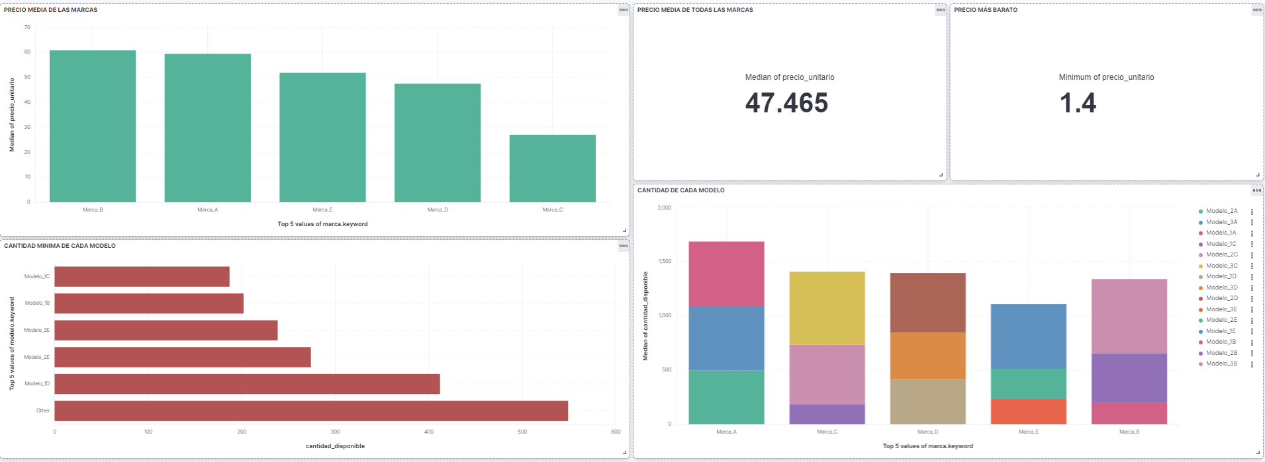

Slide 6

POSIBLES VÍAS DE MEJORA
Añadir seguridad
Controlar mejor las funcionalidades de Kibana
Trabajar con datos más reales

Slide 7

RETOS ENCONTRADOS
Juntar Elasticsearch con Kibana(quitar seguridad)
Entender cómo funciona Kibana

Slide 8


ALTERNATIVAS POSIBLES

